Slide 1
Post-1984 Üto/Distopya: George Orwell, Aldous Huxley, Ursula Le Guin,
Stanislaw Lem, Bengüsu Özcan
1984 ve Nazi Almanya- Sovyet İlişkileri
Hazırlayan: Alize Ece

Slide 2
1941 öncesi Almanya-SSCB ilişkileri,
İki devlet arasında ki ilişki Birinci Dünya Savaşı’ndan sonra Almanya tarafından dikte edilen Ve Soyvetler ile Almaya arasındaki düşmanlıkları sona erdiren 3 Mart 1918 tarihinde imzalanan Brest Livosk Barış Antlaşması ile başladı.
Rusya da 1917 yılının Şubat ve Ekim aylarında iki devrim yaşandı. İşçiler, köylüler ve Askerlerin Rusya Sosyal Demokrat İşçi Partisi’nin Bolşevik kanadı (adı partinin 1918 yılındaki 7. Kongresi içinde Sovyetler Birliği Komünist Partisi olarak değiştirildi) öncülüğünde gerçekleştirdiği Ekim Devrimi sonucunda, Rusya Brest Litovsk Barış Antlaşması'yla tamamen savaştan çekildi. Ama beklenen olmuyor ve Almanya bu savaşı kazanamıyor. Bu konuda Ekim devriminin de rolü vardır.
Rus İmparatorluğu için savaşı sonlandıran Brest Litovsk Barış Antlaşması‘nın imzalanmasından birkaç ay sonra Almanya’nın Moskova büyük Elçisi Wilhelm von Mirbach Rus Sol Sosyalist Devrimciler örgütü tarafından öldürüldü. İtifak devletlerinin yenilmesi üzerine bu anlaşma geçersiz kalmıştır. Almanya ve Sovyetler Birliği'nin yenilgiye uğratılmış güçlerinin bölgeye egemen olma potansiyelini koruduğundan, sınırlı kalıyordu. Savaşın hemen ardından, Almanya ile Sovyetler Birliği arasında işbirliğine gidilmiş olsa da orta ve uzun vadede bu iki güç Doğu Avrupa'ya hakim olmak için yarıştılar.

Slide 3
Nazi Tehdidi ve Sovyetler Birliği’nin Barış Politikası
30 Ocak 1933’te Hitler liderliğinde Nasyonel Sosyalist Alman İşçi partisi İktidara geldi. Aynı yıl içerisinde yeni iktidarın eskiye nazaran daha saldırgan bir politika güdeceği sinyallerini veriyordu.
Bunlardan ilki Şubat ayında Alman parlamento binası Reichstag m kundaklanması olayıydı. Olayın sorumlusu olarak komünistleri gösterdiler ve mart ayında partiyi kapattılar. Buna bağlı olarak bir çok üyeyi hapise attılar. SSCB’nin Almanya’daki tam yetkili temsilcisi Lev Hinçuk, SSCB dışişleri bakanlığına bunun, seçimlerde komünist partiyi yenilgiye uğratmak isteyen Nazilerin tertibi olduğunu, bu işte Reichstag Başkanı Hermann Göring ile petrol şirketi Royal Dutch Shell’in başkanı Henri Deterding’in parmağı olduğunu, bu konuda Amerikan ve Fransız basınında haberler çıktığını rapor etti.4 Yangın sonrası olağanüstü hal ilan edildi. Anayasal haklar, özgürlükler askıya alındı ve yeni seçimler yapıldı.
Nisan ayında Almanya, 24 Nisan 1926 tarihli Sovyet-Alman tarafsızlık ve saldırmazlık paktını uzatmadı ve 1922 Rapallo Antlaşmasıyla başlayan dönemin sona erdiğini ilan etti. Temmuz ayma gelindiğinde ise tüm siyasal partiler ve sendikalar kapatılmıştı.
Birinci Dünya Savaşının sonunda imzalanan ve Almanya’nın yenilgisini resmileştiren Versay Antlaşmasının “haksızlık ve adaletsizliklerinden” kurtulma prensibi, Nazilerin dış politikasının temelini oluşturuyordu. Bu da bu politikanın uygulanması yönünde — tamirat borçlarını ödememesiyle/ödeyememesiyle birlikte- atılmış önemli bir adımdı.

Slide 4
Nazi Tehdidi ve Sovyetler Birliği’nin Barış Politikası
Ocak 1934’te Stalin 17. Parti Kongresin de uluslararası alandaki gelişmelerin analizini içeren bir rapor sundu. Ona göre, emperyalist politikacılar şovenizm ve savaş hazırlığını dış politikanın temel unsuru haline getirirken, cephe gerisini kuvvetlendirmek için içeride işçi sınıfı üzerinde baskı kuruyordu.
Stalin, İngiltere ve Fransa heyetleriyle yürütülen müzakerelerden bir sonuç çıkamayacağını görünce kesin kararını verdi. Savaşın dışında kalabilmek için Nazi Almanyası’na yaklaşmayı seçti.
16 Ağustos 1939’da Hitler bir saldırmazlık antlaşmasına hazır olduğunu, Polonya’nın bölüşülmesi, Baltık ülkelerinin durumu gibi konuların da böylece açıklığa kavuşacağını Ribbentrop yolu ile Moskova’ya iletti.
Paktın esas önemi gizli protokolünden geliyor. Bu protokole göre, Almanya’nın Polonya’yı işgale başlaması SSCB'nin Doğu Polonya’yı yani Batı Belarus ve Batı Ukrayna’yı işgal etmesini mümkün kılacaktı.
Stalin; 1918-19 yılındaki Brest-Litovsk barışına benzer bir durumla karşı karşıya idi. Ya Almanya ile hiçbir ilişkiye girmeyerek savaşı göze alacak, ya hiçbir ülke ile antlaşma yapmayarak tarafsız kalacak ya da Almanya ile saldırmazlık paktı imzalayacaktı.

Slide 5
Nazi Tehdidi ve Sovyetler Birliği’nin Barış Politikası
Stalin; 3 Temmuz 1941’deki radyoda ilk savaş konuşmasında şöyle seslendi:Almanya ile Saldırmazlık Antlaşması imzalayarak biz ne kazanmıştık? Biz ülkemiz için bir buçuk yıl daha barış sağladık ve Almanya bu pakta rağmen risk alarak bize saldırdığı takdirde ona karşı koymak için hazırlanma imkanı kazandık. Bu bizim için belirli bir avantaj, Almanya içinse dezavantajdı.”

Slide 6
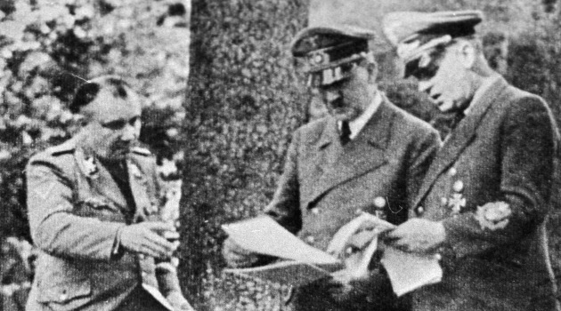

Slide 7
İkinci Dünya Savaşı dünya çapında tahminen 55 milyon ölümle sonuçlandı. Tarihte ki en büyük ve yıkıcı savaştı.
II. Dünya Savaşı, 1 Eylül 1939’da Almanya’nın Polonya’yı işgal etmesiyle başladı. İngiltere ve Fransa bu işgale Almanya’ya savaş ilan ederek karşılık verdi. Alman Kuvvetleri 1940 baharında Batı Avrupa’yı işgal etti. Almanya’nın cesaret vermesiyle, Sovyetler Birliği 1940 yılının Haziran ayında Baltık devletlerini işgal etti.
Mihver Devletlerden ( Almanyanın müttefiki ülkeler) 6 Nisan 1941’de, Yugoslavya ve Yunanistan’a saldırarak Balkan bölgesini garanti altına aldıktan sonra, Almanya ve müttefikleri, 22 Haziran 1941’de Alman-Sovyet Paktını doğrudan ihlal ederek, Sovyetler Birliği’ne saldırdılar. Haziran ve Temmuz 1941’de Almanlar, Baltık devletlerini de işgal ettiler. Sovyet lideri Joseph Stalin, daha sonra Nazi Almanya’sı ve Mihver İttifakı karşısında Müttefik Kuvvetleri’nin büyük liderlerinden biri oldu. Alman birlikleri 1941 yazı ve sonbaharı boyunca Sovyetler Birliği’nin iç kesimlerine doğru ilerledi. Sovyet askerleri, 6 Aralık 1941’de büyük bir karşı saldırı başlattı. Bir gün sonra, 7 Aralık 1941’de Japonya (Mihver Kuvvetleri’nden), Hawaii’deki Pearl Harbor’ı bombaladı. Bu olay ABD’nin Büyük Britanya ve Sovyetler Birliği ile ittifak kurarak savaşa girmesine yol açtı.

Slide 8
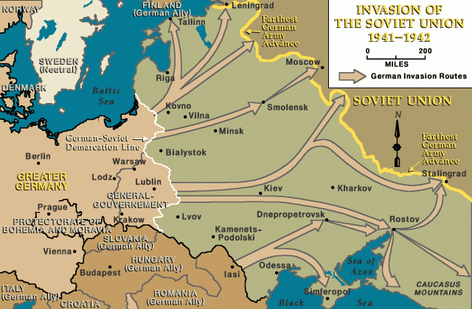

Slide 9
İşbirliğinin sonlanması ve sonuçları
22 Haziran 1941 Alman Silahlı Kuvvetler günü Adını verdiği bir taarruz operasyonu başladı. Amaç Sovyetler Birliği'nin işgal edilmesi idi. Aynı Zamanda II Dünya savaşı Doğu cephesi açılmış oldu. Barbarossa Harekâtı, tarihin en geniş çaplı askeri harekâtı olarak nitelendirilir.
Almanya 22 Haziran 1941 tarihindeki Barbarossa Harekâtı'nı başlatarak Sovyetler Birliği'ne saldırmasıyla Alman-Sovyet Saldırmazlık Paktı çiğnenmişti.
Alman yetkililer, 1945'te Molotov-Ribbentrop Paktı'nın gizli protokollerinin bir mikrofilm kopyasını buldu ve onu Birleşik Devletler askeri kuvvetlerine verdiler.
Elde edilen kopyanın Batı medyasında yayınlanmasına rağmen, onlarca yıl boyunca gizli protokolün varlığını inkar etmek Sovyetler Birliği'nin resmi politikası oldu
23 Ağustos 1989'daki Baltık Yolu gösterileri sonrasında Sovyet komisyonu, Aralık 1989’da protokolün var olduğuna karar verdi. 1992'de, ancak Sovyet Birliğinin dağılmasından sonra belgenin kendisi gizlilik kapsamından çıkarıldı.

Slide 10
Nazilerin Sovyet savaş esirlerine karşı işledikleri suçlar
1941-1945 yılları arasında teslim olan veya zorla yakalanan Sovyet savaş tutsaklarına karşı kasıtlı olarak kötü muamele uygulamasıdır. Esir alınan yaklaşık 5,7 milyon ,Kızıl Ordu askerlerinden 3,1 ila 3,5 milyon arası kişi yaşamını yitirmiştir.
Nazi Almanyası Lebensraum bilinen doğu bölgelerinde yaşam alanı elde etmek ve bölgeyi sömürge haline getirmek için Sovyet coğrafyasında topyekûn bir imha savaşı başlattı ve Genel Doğu Planı hazırlayarak bölgede soykırım ve etnik temizlik politikaları uyguladı.
Nazi liderleri bu kapsamda bir çok bildiri yayınladı; Barbarossa Kararnamesi, Komiser emri, Açlık planı.
Esirlerin durumlarını düzenlenen Anlaşmalara uymadılar ve esirler son derece kötü muamele gördüler. Çok az su, yiyecek verildi. Kilometrelerde yürütüldü. Diğer esir kamplarına gönderildiler. Ölümcül hastalıklara yakalandılar, Bazıları, çalışma vasıflarına göre seçilerek Nazi Almanyası için çalışmaya zorlandı.
II. Dünya savaşında ölen toplam asker sayısının yaklaşık yüzde 40’ı Nazilerin öldürdüğü Sovyetler askerleridir.

Slide 11
1942 yazında, Doğu Cephesi’nde Almanlar ve Mihver Kuvvetler, Sovyetler Birliği içinde yeniden saldırıya geçerek, Volga Nehri kıyısındaki Stalingrad ve Bakü şehirleriyle birlikte Kafkas petrolü sahalarını ele geçirmeyi amaçladı. Alman saldırıları, 1942 yazının sonlarına doğru her iki cephede de durdu. Kasım’da, Sovyet birlikleri Stalingrad’da karşı saldırı başlattılar ve 2 Şubat 1943’te, Alman Altıncı Ordusu, Sovyetler Birliği’ne teslim oldu. Almanlar, Temmuz 1943’te, Kursk’a, tarihte en büyük tank savaşı olarak geçen bir hücum daha yaptılar ama Sovyet birlikleri saldırıyı geri püskürttü ve savaş süresince bir daha bırakmayacakları bir askerî üstünlüğü ele geçirdi.
Sovyetler, 12 Ocak 1945’te, Batı Polonya’yı özgürlüğüne kavuşturan ve Macaristan’ı (bir Mihver kuvveti) teslim olmaya zorlayan bir saldırıya başladılar. 1945 Şubat’ının ortasında, müttefikler Almanya’nın Dresden şehrini bombalayarak yaklaşık 35.000 sivili öldürdüler. Amerikan birlikleri, 7 Mart 1945’te Ren nehrini geçtiler. 16 Nisan 1945’teki son Sovyet saldırısı, Sovyet güçlerinin Almanya’nın Başkenti Berlin’i kuşatmalarını sağladı. Sovyet birlikleri İmparatorluk Şansölyeliğine doğru yol alırken, Hitler 30 Nisan 1945’te intihar etti.

Slide 12
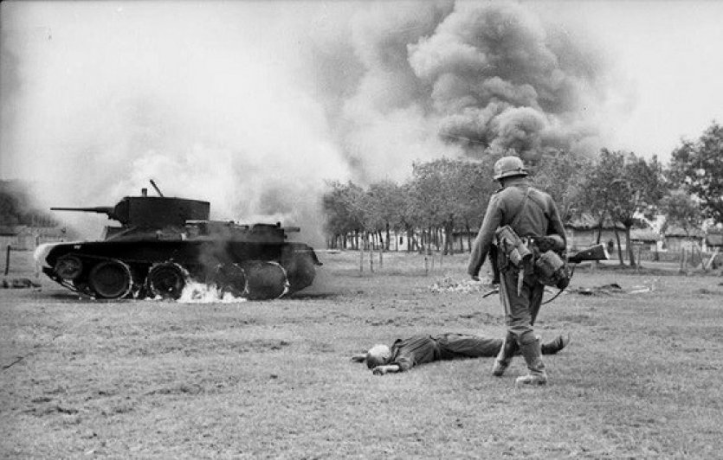

Slide 13
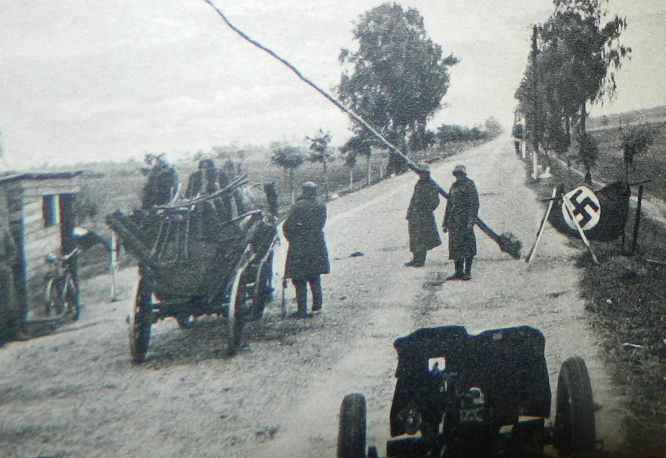

Slide 14
Kaynakçalar
https://encyclopedia.ushmm.org/content/tr/article/world-war-ii-in-europe-abridged-article
https://tr.wikipedia.org/wiki/Nazilerin_Sovyet_sava%C5%9F_esirlerine_kar%C5%9F%C4%B1_i%C5%9Fledikleri_su%C3%A7lar
https://tr.wikipedia.org/wiki/1941_%C3%B6ncesi_Almanya-Sovyetler_Birli%C4%9Fi_ili%C5%9Fkileri
https://eds.s.ebscohost.com/eds/pdfviewer/pdfviewer?vid=0&sid=a7cc403a-8adf-4973-907f-ae7d18a2adc9%40redis
: https://m.bianet.org/bianet/siyaset/229469-alman-sovyet-saldirmazlik-pakti-81-yilinda

